Slide 1

Obchodní příležitosti v USA
Seminář Doing Business in the USA
FOCUS STATE: TEXAS
Matyáš Pelant vedoucí oddělení Amerik,
Odbor zahraničně-ekonomických politik II
Ministerstvo průmyslu a obchodu ČR

Slide 2

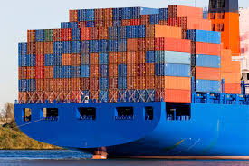
ČR a USA – významní partneři
Objem obchodu
  Celkově cca 7,4 mld. USD
  Vývoz do USA: 3,8 mld. USD (cca 2,5% celkového vývozu ČR)
  Dovoz: 3,6 mld. USD
  Vysoká přidaná hodnota (TiVA) – obchod i služby
  Investice:
    USA v ČR – 6 mld. USD
    40 tisíc pracovních míst za 10 let.
    České investice v USA – desítky mil. USD

Slide 3
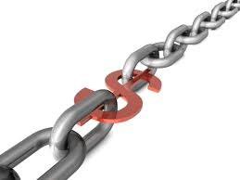
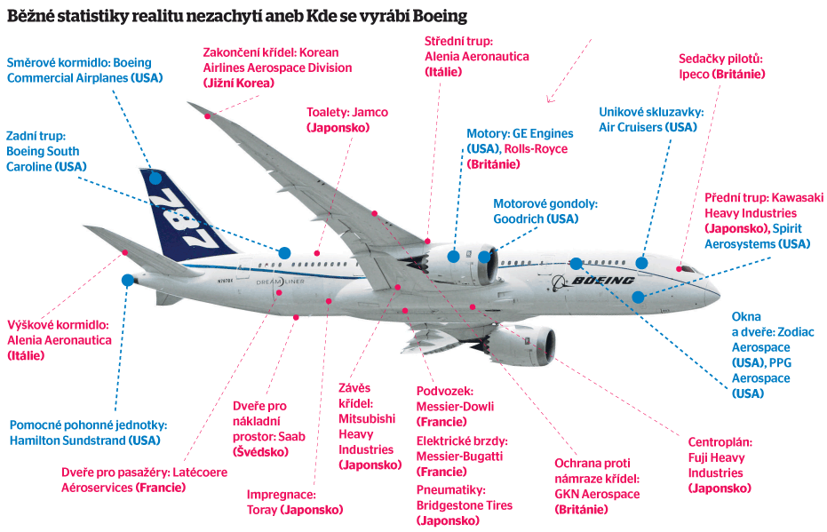
Notes:
Zde vidíme Boeing Dreamliner. Je to skutečně „americké letadlo“, když více než polovina dílů pochází z jiných částí světa?
Stejný obrázek by se naskytl, pokud bychom rozebrali evropský Airbus, naši Škodovku či mikroskop Meopta.
V dnešním světě schopnost exportovat kvalitně "do světa" závisí stále více na připravenosti nakupovat vstupy "ze světa".
TTIP je šance, jak se do těchto GVC lépe zapojit.

Slide 4
Perspektivní sektory
Energetika – rozvoj infrastruktury pro OZE.
Výstavba chemických provozů - boom břidličného plynu.
Automobily - součástky: po krizi.
Letadla - součástky: globální hodnotové řetězce
Linky na výrobu a stáčení piva: malé a středně velká provozy.
A mnohé další: zdravotnictví, nanotechnologie, čisté technologie, IT, kybernetická bezpečnost.

Slide 5
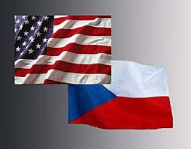
Výhody US trhu
USA:
  dlouhodobě rostoucí trh,
  stabilní, silná kupní síla (střední třída – 92 mil. občanů)
  investiční síla firem
reference platné kdekoliv na světě
místo vzniku ekonomických, vědeckých a společenských megatrendů
Nesoustředit se pouze na největší státy/ města

Slide 6

Aktivity státu pro podporu exportu I
Obchodně-politické iniciativy zaměřené na celkovou liberalizace obchodu
  TTIP: vyplyne z vyjednávání něco?
  bilaterální iniciativy ČR – USA
    Reciprocal Defence Procurement Agreement
    Obchodně-ekonomický dialog ČR-USA
  K dispozici je pro Vás CzechUS team přímo na místě:
    ZÚ Washington, GK New York, Chicago, Los Angeles, CzechTrade Chicago, CzechInvest New York + San Francisco, Czech Tourism, České centrum New York, síť 23 honorárních konzulů…..

Slide 7
Aktivity státu pro podporu exportu II
  Šíření informací a analýz o nových příležitostech & trendech:
    Portál www.businessinfo.cz
  Klientské centrum pro export
    Jednotné kontaktní místo MPO/ MZV/ CzechTrade
  Podpora Vašich projektů přímo v USA:
    Účast na veletrzích a výstavách
    Podnikatelské mise (vysocí státní představitelé i oborové) - PROPED
  Další iniciativy:
    CzechAccelerator (CzechInvest)

Slide 8

















































Financování – vybrané projekty
4700 projects insured in more than 100 countries all over the World
Notes:
USA: vrtulníky Sikorski, závod na výrobu pneumatik, lehká sportovní letadla, trolejbusy, tramvaje, ( Seattle, Washington, Portland ), traktory
Kanada: výtahy, turbína, řezačky

Slide 9
Vybrané akce v USA 2017
Veletrhy: CES Las Vegas (CzechDemo), BIO International Convention (ČOÚ), EAA Aire Venture Show (CzechTrade Chicago); AUSA (CzechTrade Novumm KET)
Asi 15 Projektů pro ekonomickou diplomacii (PROPED) – obory: kybernetická bezpečnost, potravinářství, nanotechnologie, jaderná energetika, automobilový průmysl, letectví atd.
  Incomingové mise: „Texasané na nákupech“ (červen 2017)

Slide 10


Překážky ve vzájemném obchodu mezi EU/ČR a USA
Tarifní překážky tj. cla
  Průměr: 4%
  Motorová vozidla 10 -25%
  Strojírenské výrobky a stroje – 12%
  Výrobky ze železa 12%
Netarifní překážky
  Odlišné regulatorní systémy
  Certifikace, homologace atd.
Veřejné zakázky v USA („Buy American“)
Notes:
Byť je obchod s USA již z velké části liberalizovaný, řada překážek přetrvává.
Cla: Průměrná cla jsou relativně malá, ale je zde řada výjimek. Například naše výrobky ze skla čelí v USA sazbě 28%. Ale i ten průměr 4% samozřejmě některým firmám, a opět lze poukázat hlavně na MSP, značně snižuje marži.
Netarifní překážky –Cíle regulatorních pravidel jsou téměř identické – zajistit co nejvyšší bezpečnost pro spotřebitele. Praktické provedení se však v řadě případů liší. A co je horší, i když je provedení stejné, často zde nefunguje vzájemné uznávání příslušných dokumentů, které shodu potvrzují. Co to všechno přináší v praxi, budeme za okamžik ilustrovat na případu automobilu či zdravotnické techniky.
Další bariéry:
V USA například existuje „Buy American“ legislativa ještě ze 30.let 20 století, která omezuje přístup zahraničních subjektů na trh veřejných zakázek. Podle těchto zákonů musí být často více než poloviny hodnoty zakázky vyrobena v USA. To v praxi znamená, že české firmy nemůže dodat do USA např. hotové tramvaje, ale musí si v USA postavit továrnu a zde je montovat z dovezených dílů. Hotový výrobek to prodražuje, samotné evropské firmy celý postup od podobných zakázek vyloženě odrazuje. Pro americké firmy v Evropě však podobná omezení neplatí.

Slide 11
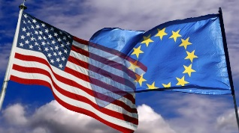

Slide 12

Děkuji za pozornost!
Matyáš Pelant vedoucí oddělení Amerik
Odbor zahraničně-ekonomických politik II
Ministerstvo průmyslu a obchodu ČR pelant@mpo.cz

